Slide 1
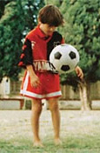
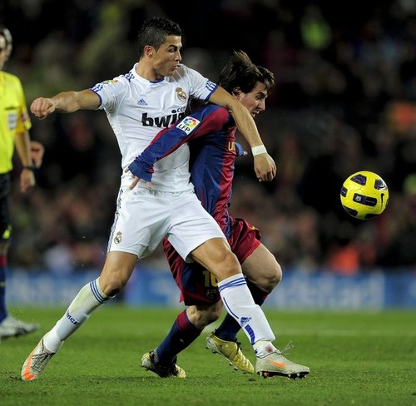
Lionel Messi

Slide 2
OSEBNA IZKAZNICA
Polno ime: Luis Lionel Andrés Messi Datum rojstva: 24. junij 1987 ( Rosario, Argentina ) Državljanstvo: argentinsko Drugo državljanstvo: španski Višina: 169 cm Teža: 67 kg Klub: FC Barcelona Igralni položaj: desno krilo v napadu

Slide 3
Življenjepis
Mladost je preživel v mestecu Rosario na severovzhodu Argentine. Pri petih letih je začel igrati nogomet za klub Grandolikaterega trener je bil njegov oče. Leta 1995 pa se je pridružil klubu Newell`s Old Boys. Pri 11 letih pa se mu je živlenje na nek način zalomilo. Zdravniki so ugotovili da njegovo telo ne proizvaja dovol testosterona. River Plate je takrat sicer pokazal zanimanje za mladega nogometaša, toda zdravljenja, ki je mesečno znašalo preko 500 ameriških dolarjev ni zmogel plačevati. Carles Rexach, športni direktor FC Barcelone, je opazil njegov talent in Barcelona je z njim podpisala pogodbo ter mu plačala zdravljenje in mu omogočila novo življenje v Španiji. Družina se je skupaj z Lionelom, ki je bil takrat star 13 let preselila v Španijo.
Messijev neuradni derbi s katalonskim klubom je bil na tekmi proti FC Portu 16. novembra leta 2003. Junija 2004 pa je dobil priložnost da je zaigral za Argentinsko reprzentanco U-20 v Paragvaju. V istem letu pa je tudi uradno zaigral za katalonsko ekipo proti Espanyolu in s tem postal eden najmlajših igralcev ki je zaigral za klub iz katalonije in zaigral v La Ligi. Leta 2005 ga je trener poklical v reprezentanco, ki se je uvrstila na svetovno prvenstvo na Nizozemsko, kjer pa je bil tudi najboljši igralec turnirja. Istega leta pa je 1. maja zadel svoj prvi gol za Barcelono ko mu je bilo komajda 17 let, 10 mesecev in 7 dni in s tem postal najmlajši igralec, ki je zadel v La Ligi ter igral za Barcelono.
V sezoni 2005/2006 je Messi podalšal pogodbo z Barcelono, takrat so mu tudi spremenili plačo in pogodbo podaljšali do leta 2014. Messi je dobil zraven Argentinskega še Špansko državljanstvo ter s tem pravico do nastopanja v Prvi španski ligi. Messi je v tej sezoni zatresel 6 golov v 17 nastopih v Španski ligi ter 1 zadetek v šestih nastopih v Ligi prvakov
V sezoni 2006/2007 je Messi dobil vzdevek "New Maradona" (novi Maradona) zaradi tega ker je Messi zadel dva zelo podobna gola kot Maradona - najbolj slavna gola vseh časov (oba proti Angliji na Svetovnem prvenstvu leta 1986 v Mehiki. Prvi izmed dveh Messijevih golov je bil na tekmi proti Getafeju, ki je bil zelo podoben Maradoninem golu proti Angliji poznan kot "Goal of the Century". Španci so Messiju nadali vzdevbek "Messidona". Gola sta bila zelo podobna oba sta pretekla približno 62 metrov oba sta preigrala šest nasprotnih igralcev in še vratarja ter zadela iz zelo podobnega položaja. Drugi gol pa je gol z božjo roko ("Hand of God goal"), ki ga je Messi dosegel proti Espanyolu, Maradona pa seveda proti Angliji na prej omenjeni tekmi.
V sezoni 2007/2008 je bil Messi izbran v najboljšo enajsterico leta. 27. februarja pa je odigral jubilejno stoto uradno tekmo za Barcelono. Do tiste tekme pa je Leo zabil 41 golov v vseh tekmovanjih.
Sezona 2008/2009 pa bo za vedno zapisana z zlatimi črkami kajti Leo Messi je bil najboljši nogometni igralec na svetu. Pred dvanajstimi leti pa so mu zdravniki odsvetovali igranje nogomet, ampak sam je pri tem vztrajal in uspel.

Slide 4
Priznanja
Z Argentino:
FIFA U-20 Svetovno prvenstvo: 2005
Copa América 2007 drugo mesto
Z Barcelono:
La Liga: 2004-05, 2005-06
Supercopa de España: 2005, 2006
Uefa Champions League: 2005-2006
Posamična priznanja:
Zlata žoga: FIFA U-20 World Cup: 2005
Zlati kopaček: FIFA U-20 World Cup: 2005
Zlati deček: 2005
Bravo Award: 2007[4]
Najboljši mladi igralec na svetu: 2006[5], 2007[6]
Olimpia de Plata: Argentinski igralec leta: 2005
FIFPro Najboljši mladi igralec na svetu: 2006
FIFPro World XI: 2007
EFE Trophy: Najboljši Američan v La Ligi: 2006-2007[7]
Najbolši v La Ligi: 2007[8]
Copa America Najboljši mladi igralec: 2007[9]
Zlata žoga:
3 mesto: 2007
Igralec leta:
2 mesto: 2007[10]
FIFA Naj igralec leta:
2 mesto: 2007[11]
Najboljši Latinsko Ameriški športnik leta: 2007[12]

Slide 5
Viri:
http://sl.wikipedia.org/wiki/Lionel_Messi
http://www.lionel-messi.eu/
http://lionel-messi.biz/biography-1_.html

Slide 6
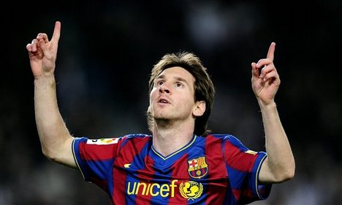

Slide 7
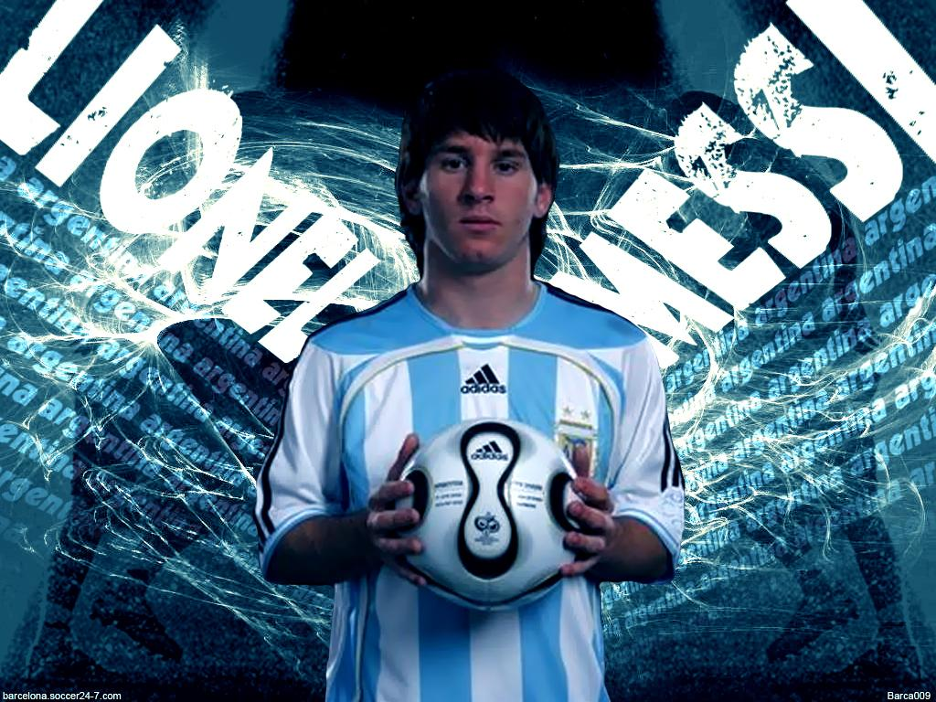

Slide 8
